Slide 1
Travaux sur l’outil DigDash
Data Management et Data visualisation (Tableaux de bord)
Direction de la Santé Publique (DSP)
Ville de Paris
Marie EXBRAYAT
Alternance Master II

Slide 2
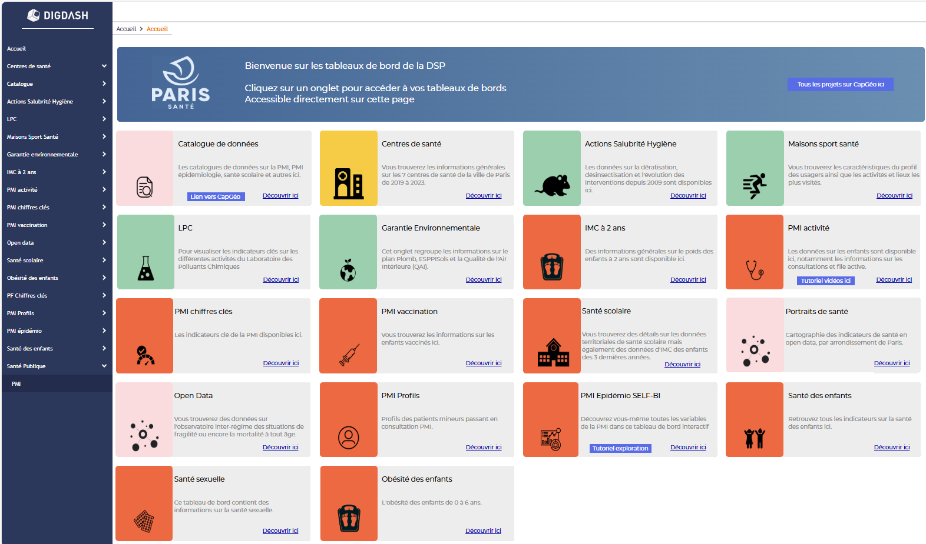
La solution DigDash
L’objectif du bureau Data de la DSP est de concentrer les données internes en une seule solution pour les utilisateurs des sous-directions métier.

Slide 3
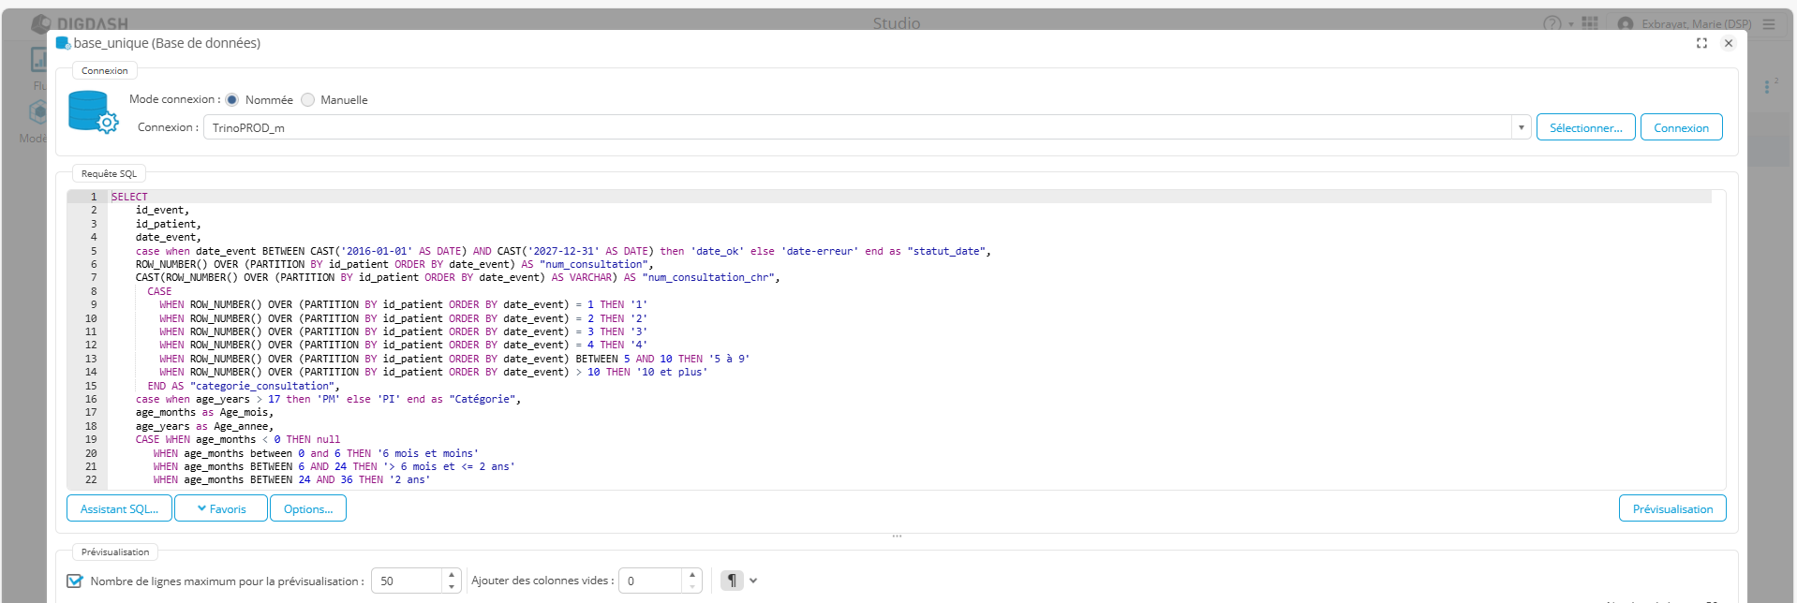
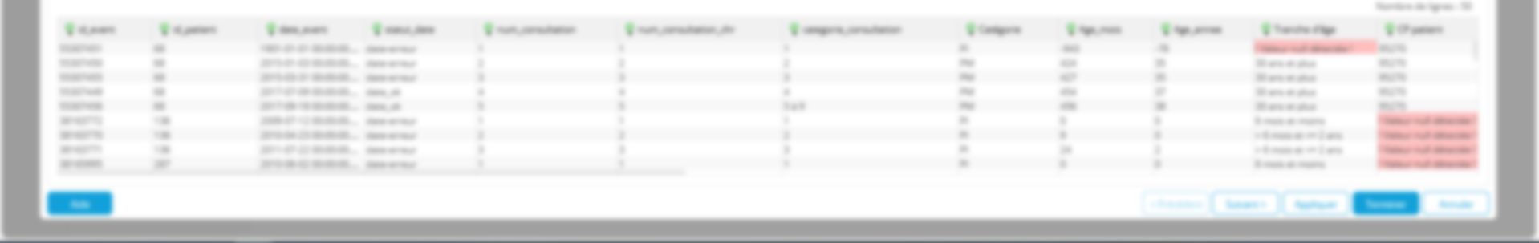
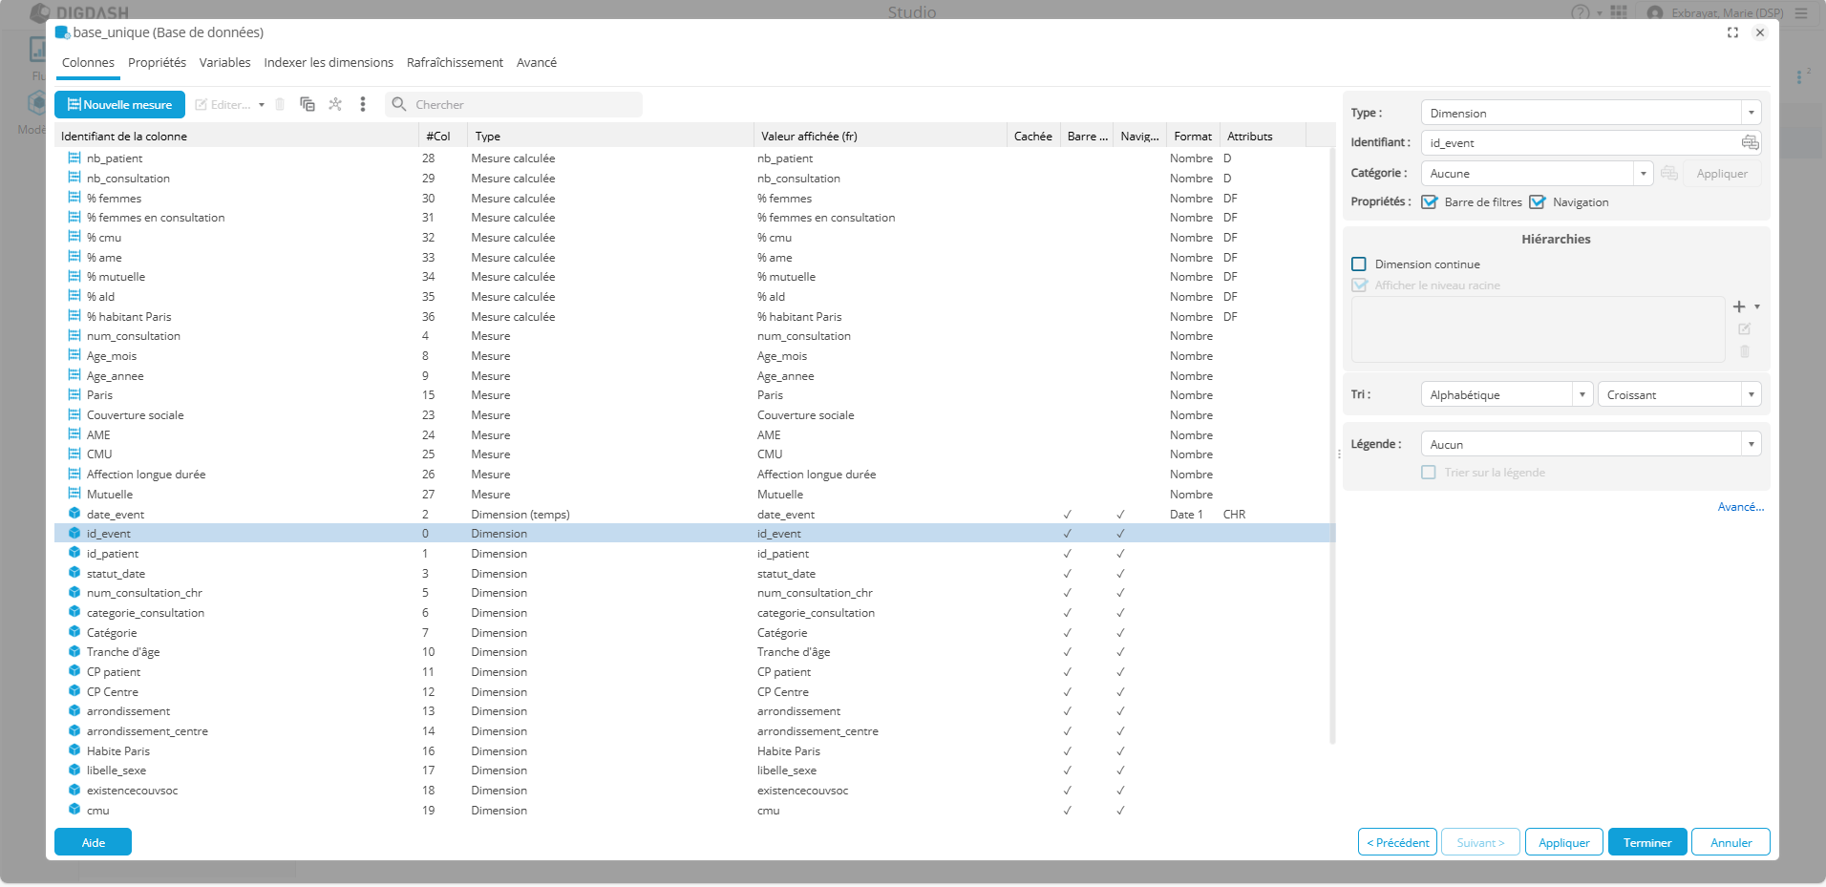
La solution DigDash
Travail de data management dans la partie Studio :
Requêtage en SQL sur des données contenues dans un driver jdbc trino
Création d’indicateurs, de graphiques, etc.
(certaines parties sont floutées en raison de la sensibilité des données)

Slide 4
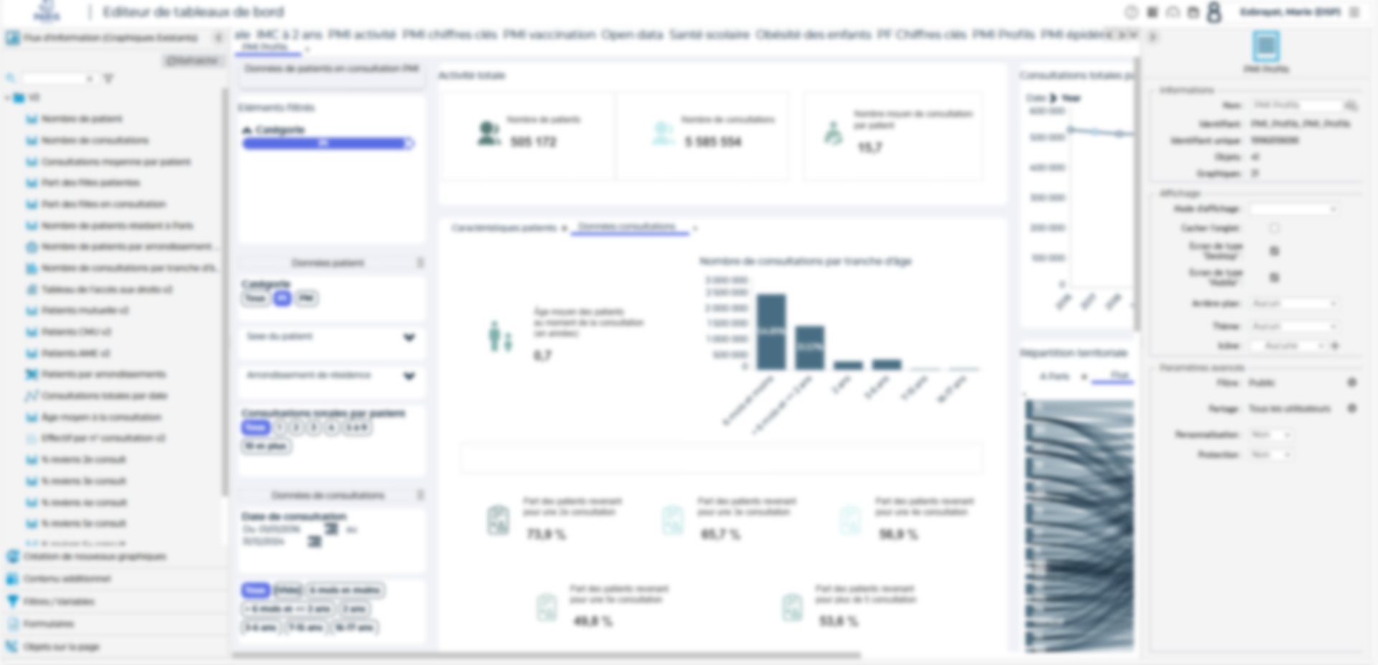
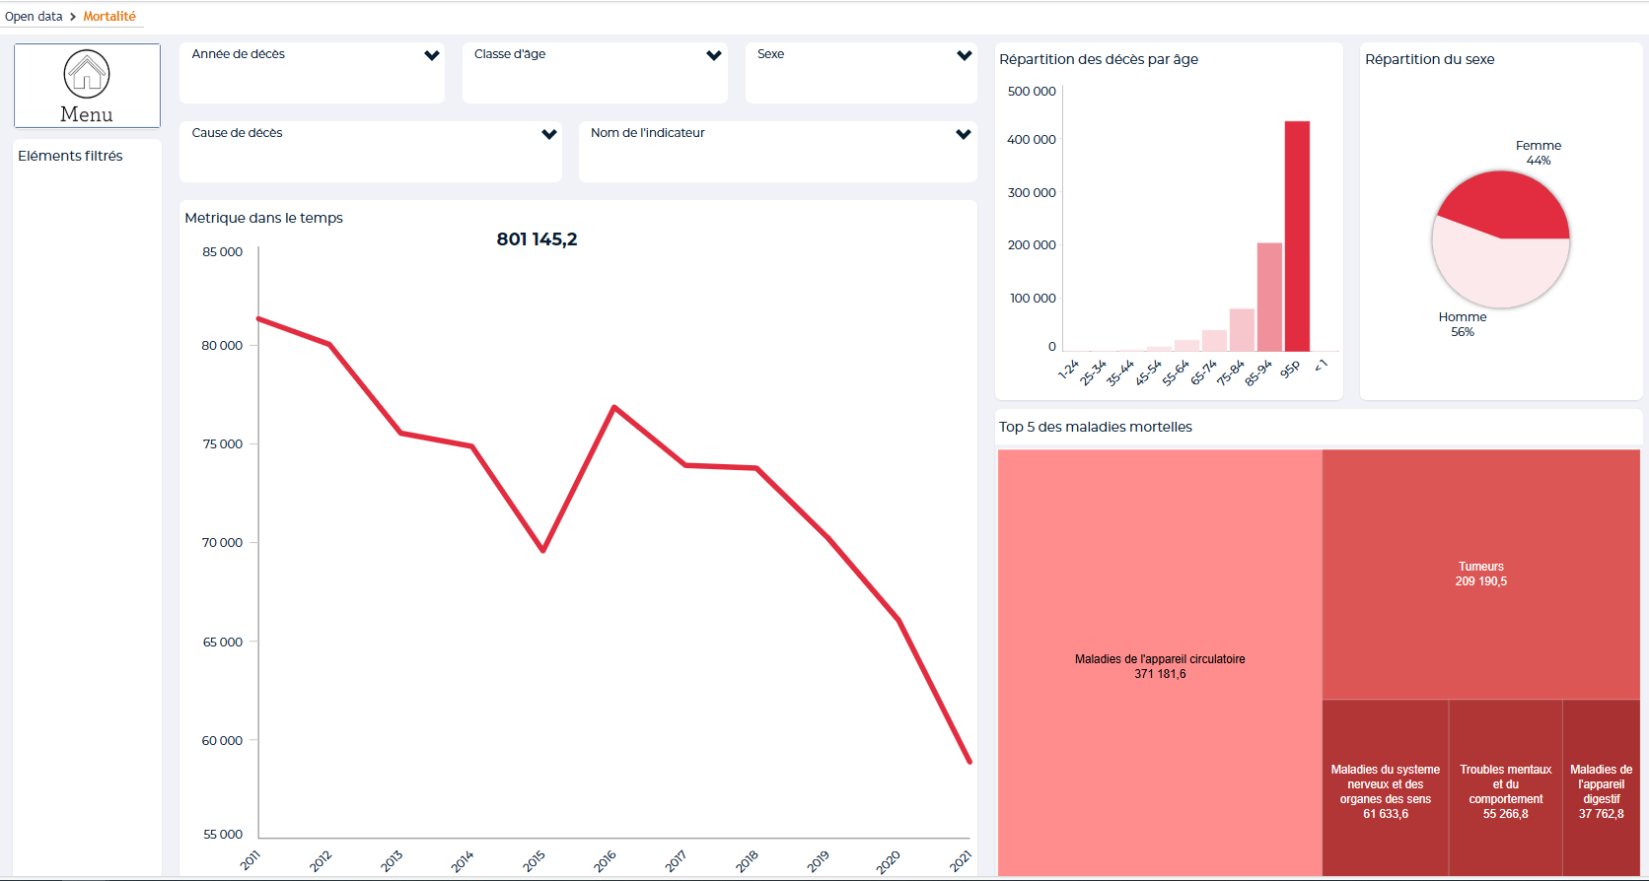
La solution DigDash
Réalisation des tableaux de bords dans la partie Studio :
(certaines parties sont floutées en raison de la sensibilité des données)

